Slide 1
SÉANCE D2 · MODULE 6
« Elle sortira jeudi », « la docteure dit que… »
Deux outils pour un seul appel : le futur simple pour annoncer ce qui s'en vient, le discours rapporté pour redire ce qu'on vous a dit sans le déformer.
75 minutes · Une nuit à l'urgence
Notes:
Dernière séance de grammaire du module. Relire deux billets de D1 et faire produire oralement la réponse de la docteure : le futur simple sort tout seul.

Slide 2
OBJECTIFS DE LA SÉANCE
À la fin, je serai capable de…
1
former le futur simple, y compris ses irréguliers utiles ;
2
employer le futur après « quand » et « dès que » ;
rapporter une affirmation avec « dit que » et un ordre avec « demande de » ;
3
4
ajuster les pronoms et les déterminants en rapportant.
D2 · Une nuit à l'urgence
2
Notes:
Lire les objectifs à voix haute. Y revenir au billet de sortie.

Slide 3
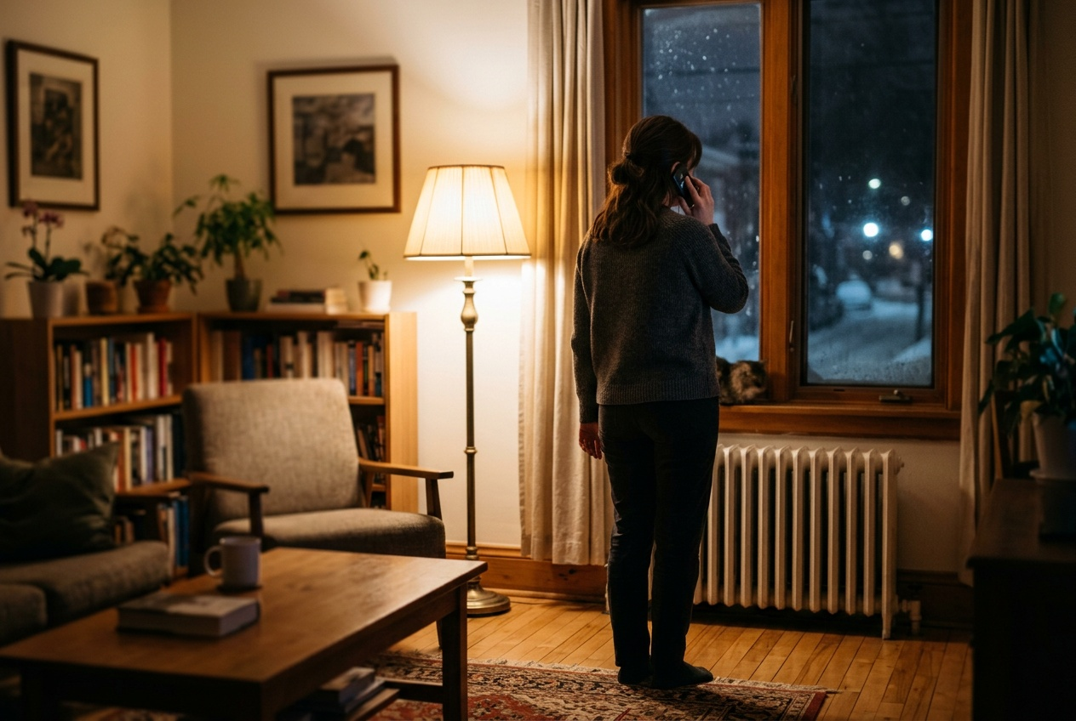
SITUATION
Vous appelez votre frère du corridor. Que lui dites-vous de ce qui n'est pas encore arrivé ?
Quand sortira-t-elle ?
Qui viendra la voir ?
Qu'est-ce qu'il faudra apporter ?
Que faut-il rapporter des paroles du médecin ?
D2 · Une nuit à l'urgence
3
Notes:
Écrire les réponses spontanées au tableau. Le futur proche domine toujours — « elle va sortir » — et c'est l'entrée en matière parfaite.

Slide 4
L'INFINITIF, PLUS SIX TERMINAISONS
sortir + a donne elle sortira. Les terminaisons sont celles du verbe avoir.
Toutes les formes du futur contiennent le r de l'infinitif. Si vous ne l'entendez pas, la forme est fausse. Les verbes en -re perdent leur e : attendre donne elle attendra.
D2 · Une nuit à l'urgence
4
Notes:
Diapositive à photographier. Le repère du r est le plus efficace pour l'autocorrection à l'oral.

Slide 5
LES IRRÉGULIERS DONT ON A BESOIN ICI
Neuf verbes couvrent presque tout
INFINITIF
FUTUR
DANS LE MODULE
être · avoir
sera · aura
Elle sera prête jeudi.
aller · faire
ira · fera
Nous irons la chercher.
venir
viendra
Une intervenante viendra.
pouvoir · devoir
pourra · devra
Elle devra marcher.
voir · falloir
verra · faudra
Il faudra une barre d'appui.
D2 · Une nuit à l'urgence
5
Notes:
Les faire apprendre dans les phrases de la colonne de droite, pas en liste. Une conjugaison hors contexte ne ressort pas au téléphone.

Slide 6
FORMATION
Mettez au futur simple
À l'oral d'abord, puis à l'écrit.
1
Elle ___ (sortir) dans trois ou quatre jours.
2
Vous ___ (recevoir) un résumé et les ordonnances.
3
Une intervenante du CLSC ___ (venir) avant sa sortie.
4
Elle ___ (devoir) marcher avec une marchette.
5
Il ___ (falloir) une barre d'appui dans l'escalier.
6
Nous ___ (aller) la chercher en voiture jeudi matin.
D2 · Une nuit à l'urgence
6
7
Elle sortira quand elle ___ (marcher) quinze pas.
8
Je vous ___ (appeler) dès que j'___ (avoir) la date.
Notes:
Les deux dernières portent le piège du « quand » : en français, le futur est obligatoire après quand et dès que. Beaucoup de langues font l'inverse.

Slide 7
CORRECTION
Mettez au futur simple
Correction — on lit la réponse, on ne commente pas l'erreur.
1
Elle ___ (sortir) dans trois ou quatre jours. » sortira
2
Vous ___ (recevoir) un résumé et les ordonnances. » recevrez
3
Une intervenante du CLSC ___ (venir) avant sa sortie. » viendra
4
Elle ___ (devoir) marcher avec une marchette. » devra
5
Il ___ (falloir) une barre d'appui dans l'escalier. » faudra
6
Nous ___ (aller) la chercher en voiture jeudi matin. » irons
D2 · Une nuit à l'urgence
7
7
Elle sortira quand elle ___ (marcher) quinze pas. » marchera
8
Je vous ___ (appeler) dès que j'___ (avoir) la date. » appellerai · aurai
Notes:
Corriger en groupe. Donner la bonne réponse, sans revenir sur qui s'est trompé.

Slide 8
METTRE LE PRÉSENT APRÈS « QUAND »
Le piège le plus fréquent
ON ENTEND SOUVENT
IL FAUT DIRE PLUTÔT
Elle sortira quand elle marche quinze pas.
Elle sortira quand elle marchera quinze pas.
Après quand, dès que, aussitôt que, le français met le futur. C'est une des rares règles qui n'a aucune exception.
D2 · Une nuit à l'urgence
8
Notes:
La faire répéter oralement cinq fois avec des sujets différents : c'est un automatisme, pas une réflexion.

Slide 9
RAPPORTER, C'EST CHANGER DE BOUCHE SANS CHANGER L'INFORMATION
« Votre mère sortira jeudi. » donne La docteure dit que ma mère sortira jeudi.
Le « que » est obligatoire. Les pronoms et les déterminants changent de propriétaire. Avec un verbe introducteur au présent, les temps ne bougent pas.
D2 · Une nuit à l'urgence
9
Notes:
Diapositive à photographier. Au niveau 5, s'en tenir au présent : « la docteure dit que… ». Le décalage des temps viendra plus tard.

Slide 10
QUATRE MÉCANISMES, ET RIEN D'AUTRE
Ils suffisent à tout un appel de nouvelles
Une affirmation
Un ordre
dire que · expliquer que · ajouter que
demander de + infinitif : « elle m'a demandé de vérifier »
Une question fermée
Le changement de personne
demander si : « elle m'a demandé si maman avait des allergies »
« votre mère » devient « ma mère » ; « je » devient « elle »
D2 · Une nuit à l'urgence
10
Notes:
Faire remarquer que le troisième mécanisme est celui de la séance C3 : il revient, et c'est normal. Un module bien construit fait revenir ses outils.

Slide 11
TRANSFORMATION
Rapportez ce qu'on vous a dit
Complétez.
1
« La douleur est contrôlée. » donne La docteure dit ___ la douleur est contrôlée.
2
« Votre mère devra marcher. » donne Elle dit que ___ mère devra marcher.
3
« Je passerai demain. » donne La physiothérapeute dit qu'___ passera demain.
4
« Vérifiez les allergies. » donne L'infirmière m'a demandé ___ vérifier.
5
« Est-ce qu'elle a des allergies ? » donne Elle m'a demandé ___ elle avait des allergies.
6
« Nous la gardons trois jours. » donne Ils disent qu'ils ___ gardent trois jours.
D2 · Une nuit à l'urgence
11
7
« Apportez ses lunettes. » donne Je lui ai demandé ___ apporter ses lunettes.
Notes:
La deuxième et la troisième sont les plus formatrices : c'est le changement de propriétaire qui rend un message compréhensible ou non.

Slide 12
CORRECTION
Rapportez ce qu'on vous a dit
Correction — on lit la réponse, on ne commente pas l'erreur.
1
« La douleur est contrôlée. » donne La docteure dit ___ la douleur est contrôlée. » que
2
« Votre mère devra marcher. » donne Elle dit que ___ mère devra marcher. » ma
3
« Je passerai demain. » donne La physiothérapeute dit qu'___ passera demain. » elle
4
« Vérifiez les allergies. » donne L'infirmière m'a demandé ___ vérifier. » de
5
« Est-ce qu'elle a des allergies ? » donne Elle m'a demandé ___ elle avait des allergies. » si
6
« Nous la gardons trois jours. » donne Ils disent qu'ils ___ gardent trois jours. » la
D2 · Une nuit à l'urgence
12
7
« Apportez ses lunettes. » donne Je lui ai demandé ___ apporter ses lunettes. » d'
Notes:
Corriger en groupe. Donner la bonne réponse, sans revenir sur qui s'est trompé.

Slide 13
RAPPORTER UN ORDRE AVEC « QUE »
Le piège le plus fréquent
ON ENTEND SOUVENT
IL FAUT DIRE PLUTÔT
Elle m'a demandé que je vérifie les allergies.
Elle m'a demandé de vérifier les allergies.
Avec le verbe « demander », un ordre se rapporte par de + infinitif. La construction avec « que » existe, mais elle appelle le subjonctif et n'appartient pas à ce niveau.
D2 · Une nuit à l'urgence
13
Notes:
Ne pas développer le subjonctif ici. Donner la forme sûre et passer.

Slide 14
BILLET DE SORTIE
Écrivez quatre phrases de nouvelles : deux au futur, deux rapportées.
« Elle sortira… », « il faudra… », « la docteure dit que… », « elle m'a demandé si… ».
Comme si vous écriviez vraiment à quelqu'un ce soir.
D2 · Une nuit à l'urgence
D2 · Une nuit à l'urgence
14
Notes:
Fin du bloc D. Ces quatre phrases sont le brouillon de la production orale de E1 : le dire, cela motive à les soigner.

